Slide 1

BRENDA ENITH VELASQUEZ MAYORGA 160003041 HOVER ALEXANDER FUQUENE PINZON 160004015

Slide 2

[1]
Notes:
es un software de modelización, simulación y animación 3D de flujos de procesos por eventos discretos, basado en un enfoque mixto que combina objetos y procedimientos para producir modelos de comportamiento de sistemas logísticos, industriales y de servicios.

Slide 3

[2]
Notes:
La compañía Simio LLC se estableció para ofrecer soluciones de vanguardia para el diseño, la emulación y la programación de sistemas complejos. El nombre proviene de Simio SI mulación M marco odeling basado en I Ntelligent O bjects.

Slide 4






INDUSTRIAS

Slide 5
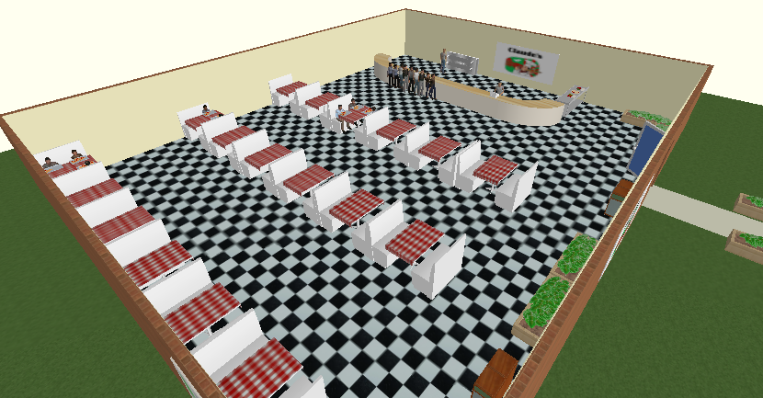
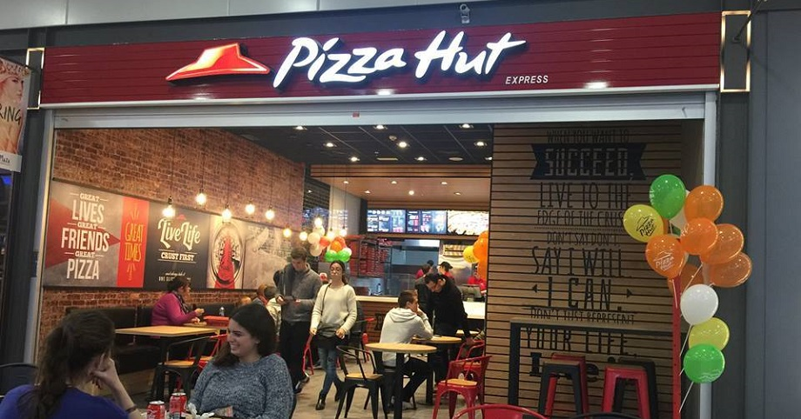
SIMIO PERMITE
TOMAR MEJORES DECISIONES
[3]
Ver hacia el futuro

Slide 6

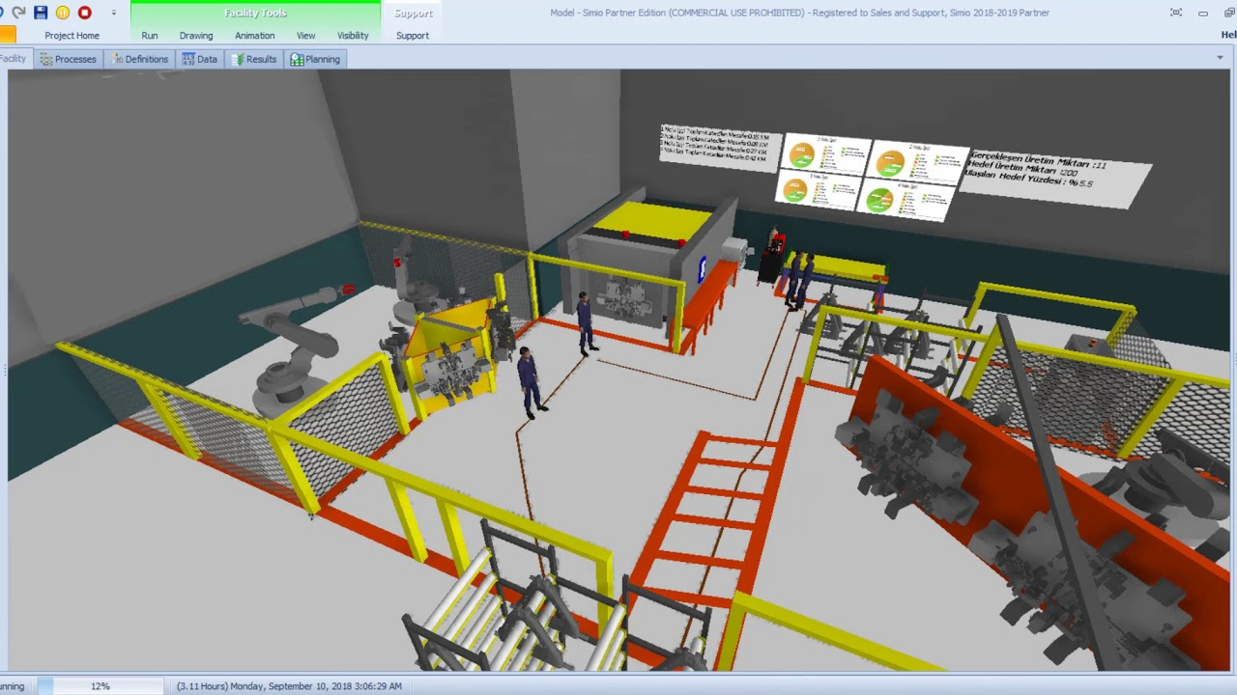
REALIZAR ANALISIS DE RIESGOS
Simular programación de
producción
[4]

Slide 7

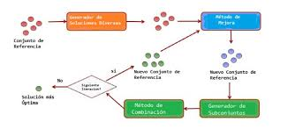
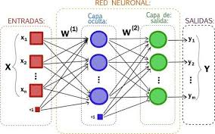
RESOLVER PROBLEMAS COMPLEJOS
Opt Quest
[5]
Responder grandes preguntas a través de la optimización.

Slide 8

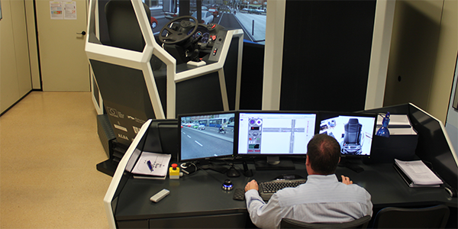
TIPOS DE SIMULACIÓN
[6]
[7]
Notes:
Simio tiene 3 tipos de simulación, Simulación discreta de eventos, Modelado basado en agentes y simulación continua, estos tipos de simulación permiten un mejor desarrollo dependiendo el tipo de modelado que se quiere hacer

Slide 9
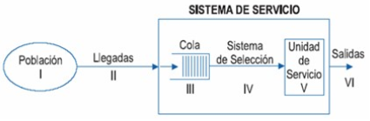
SIMULACIÓN EVENTOS DISCRETOS
BENEFICIOS
Aprovecha la nube
Simulaciones Optimizadas
Experimentación y Validación

Slide 10
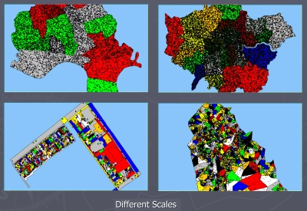
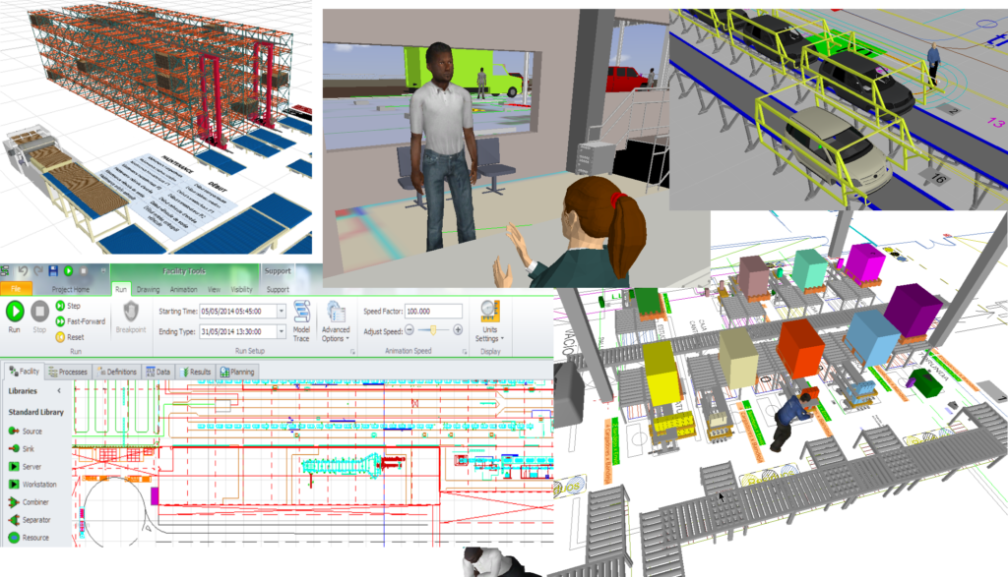
SIMULACIÓN BASADO EN AGENTES
[8]
[9]

Slide 11


SIMULACIÓN CONTINUA
[10]
[11]
Notes:
admite modelado y sistemas continuos. También es versátil y permite la integración de simulaciones de eventos continuas y discretas dentro de un entorno unificado.
Con Simio, obtiene una extensa biblioteca de objetos, visualizaciones en 3D, soporte técnico y resultados precisos cuando se usa para simulaciones continuas complejas

Slide 12

CARACTERÍSTICAS
Modelado 3D basado en objetos
Potencial de modelado múltiple
Próxima generación de software de simulación
[12]
Notes:
Simio tiene 3 caracteristicas:
modelado 3D basado en objetos: se crea paso a paso, gráficamente; haciendo que el modelado se un proceso extremadamente rápido y fácil.
modelado múltiple: los objetos interactúan entre si, lo que permite presentar sistemas dsicretos y continuos.
Próxima generación: realizan una programación optima basada en el riesgo y tienen capacidad gemela digital

Slide 13

¿POR QUÉ USAR SIMIO?
[13]
Notes:
Muchas herramientas y paquetes de software de simulación se basan en tecnología 2D, simio proporciona un verdadero entorno de modelado 3D basado en objetos que permite la construcción de un modelo 3D en un solo paso, desde una vista 2D de arriba hacia abajo

Slide 14

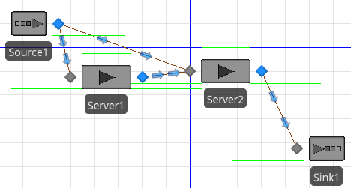
BENEFICIOS
[14]

Slide 15
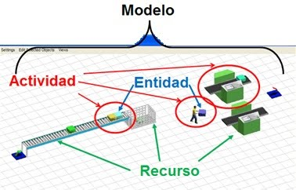
MODELO COMPLETO
[15]

Slide 16
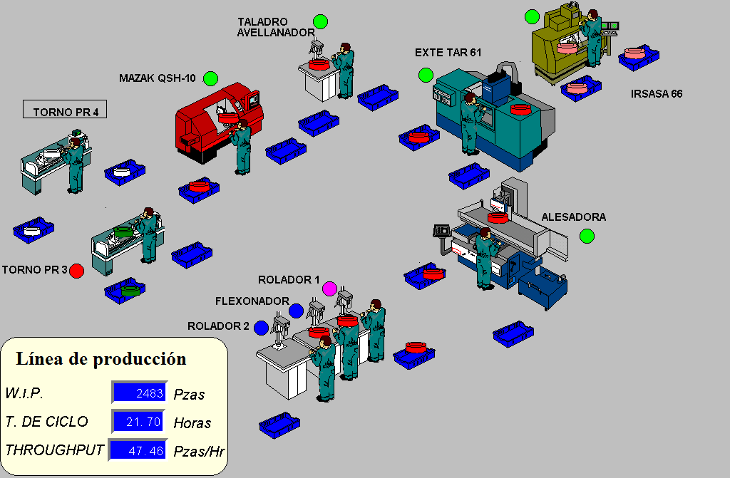
REPRESENTACIÓN PRECISA
[16]

Slide 17

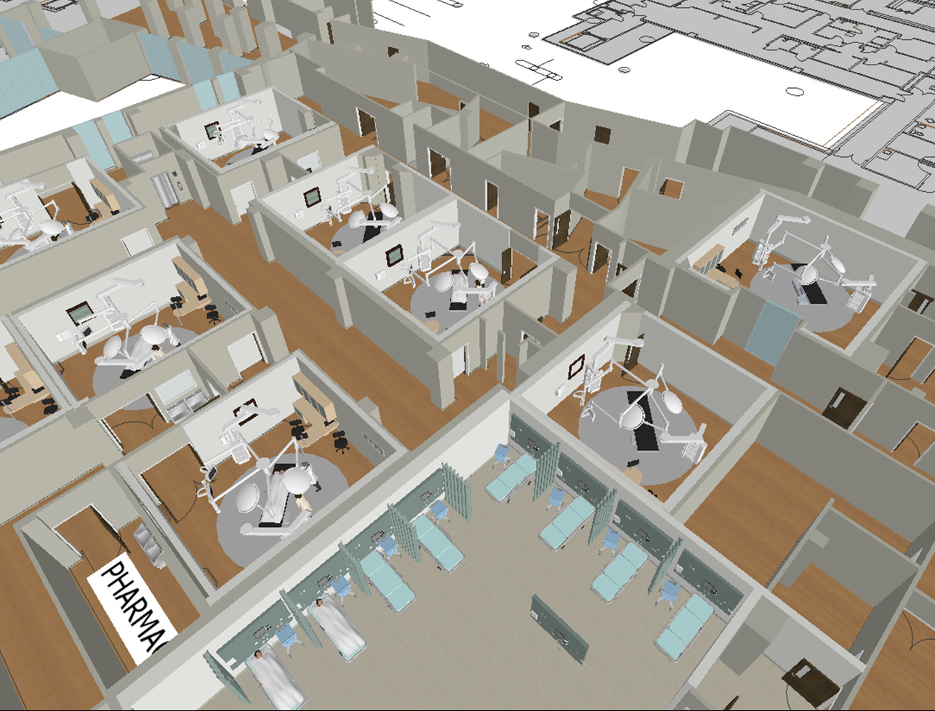
CASOS DE ESTUDIO
[17]
[18]

Slide 18

PROGRAMA ACADÉMICO
[19]
Notes:
Simio ofrece un programa de becas académicas ^{[22]} y actualmente se imparte en 28 países y en más de 800 universidades en todo el mundo. ^{[22]} También organizan un concurso de casos semestral abierto a la participación de cualquier estudiante. La primera competencia fue ganada por la Universidad Estatal de Oklahoma

Slide 19
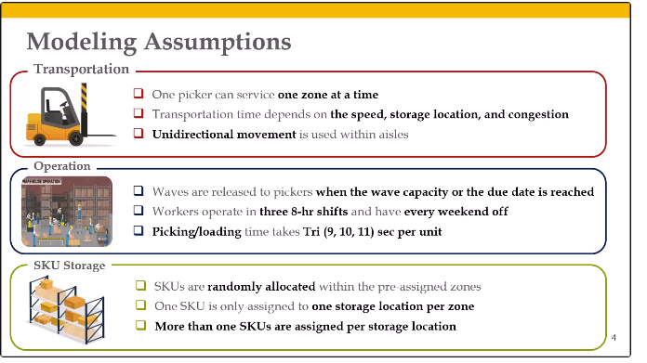

COMPETENCIAS DE SIMULACIÓN
Estudiantes de pregrado y posgrado
Premio efectivo de $ 6000
MAYO 2020
[20]
Notes:
Es realizada por un panel independiente de jueces compuesto internacionalmente por profesionales de simulación académicos y comerciales. La evaluación se basa en un sistema de puntuación de 10 ítems donde cada ítem vale entre 0.0 y 3.0 puntos.

Slide 20
REFERENCIAS
[1]https://www.elcontribuyente.mx/wp-content/uploads/2019/08/shutterstock_1176037441-768x427.jpg
[2]https://blog.nubox.com/hubfs/historia-contabilidad.png
[3] https://www.mundofranquicia.com/wp-content/uploads/2016/08/Local-2.jpg
[4]https://s3-sa-east-1.amazonaws.com/konduto-blog-assets/151201-empresario-relogios.jpg
[5]https://encrypted-tbn0.gstatic.com/images?q=tbn%3AANd9GcT6EaOOlm3IxQaYuDkN8W6IhL5DABmHyjLCLw&usqp=CAU
[6]https://img.directindustry.es/images_di/photo-g/180278-10395118.jpg
[7]https://www.alsa.es/formaempleo/empleo/media/slider_simulador/simulador.png
[8]https://interaccioneslocales.files.wordpress.com/2011/07/shelling_04.jpg
[9]http://www.simio-simulacion.es/wp-content/uploads/2019/08/CompoInicio-1024x587.png
[10]https://www.climbea.com/wp-content/uploads/2017/09/control-gestion.png
[11]https://img.blogs.es/anexom/wp-content/uploads/2019/06/inteligenciaartificial.jpg
[12]https://www.openservice.mx/blog/service-management-y-sus-4-caracteristicas-basicas/
[13]https://www.rufinolasaosa.es/wp-content/uploads/2016/10/tecnica-cinco-por-que-solucion-problemas.jpg
[14]https://blog.educacionit.com/wp-content/uploads/2018/09/shutterstock-10338536170938-620x354-01-750x410.jpg
[15]https://sites.google.com/site/factorydesigncad3d/_/rsrc/1550870264222/simulacion-por-eventos-discretos/flexim.jpg
[16]https://zonalogistica.com/wp-content/uploads/2018/03/Gr%E2%80%A0fico_3.png
[17]https://live.mrf.io/statics/i/ps/de6b5cc7c8deb8bhd.woldrwidessl.net/wp-content/uploads/2020/03/Centro-M%C3%A9dico-de-la-Universidad-de-Nebraska.jpg?width=1200&enable=upscale
[18]https://www.simio.com/images/case-studies/konekta/caseThumb.png
[19]http://comunicacioneducacion.weebly.com/uploads/6/3/0/6/630673/941267_orig.jpg
[20] https://www.simio.com/academics/student-competition/May2020/index.php
[21]https://everipedia.org/wiki/lang_en/Simio
[22]https://www.simio.com/

